Slide 1
Kimyo
10-sinf
Mavzu:
Aromatik aminlarning olinishi va xossalari.
Anilin. Olinishi. Fizik va kimyoviy xossalari.

Slide 2
Mustahkamlash
Aminlarning kimyoviy xossalariga misol keltiring?
CH₃NH₂ + HCl CH₃NH₂ HCl
H
CH₃ N
H
H
CH₃ N H
H
+
+ HCl
Cl⁻

Slide 3
Mustahkamlash
Aminlarning yonish reaksiyasiga misol keltiring?
4CH₃NH₂ + 9O₂ 4CO₂ + 10H₂0 + 2N₂
4C₂H₃NH₂ + 15O₂ 8CO₂ + 14H₂O + 2N₂

Slide 4
Mustahkamlash
Sintetik tola neylon olish uchun qaysi amindan foydalaniladi?
Etilendiamin
Anilin
Tetrametilendiamin
Geksametilendiamin
D. Geksametilendiamin

Slide 5
Mustahkamlash
Birlamchi, ikkilamchi va uchlamchi aminlarni qaysi reaksiya orqali bir-biridan farq qilish mumkin?
Alkillash
Yonish
Nitrit kislota ta’sir ettirish
Oksidlash
C. Nitrit kislota ta’sir ettirish

Slide 6
Bugun darsda
Aminlarning olinishi.
Aminlarning fizik xossalari.
Aminlarning kimyoviy xossalari.

Slide 7
Aromatik aminlar
Aromatik aminlar deb, benzol halqasidagi vodorod atomi o‘rniga aminoguruh yoki ammiakdagi vodorod atomlari o‘rniga fenil (C₆H₅) o‘rin almashgan moddalarga aytiladi.
Ammiak molekulasidagi vodorod atomlari fenil radikallarga o‘rin almashinishi natijasida birlamchi, ikkilamchi va uchlamchi aromatik aminlar hosil bo‘ladi.

Slide 8
Aromatik aminlar
NH₃
NH₂
H
N
N
Fenilamin
(anilin)
Difenilamin
trifenilamin

Slide 9
Nomenklaturasi
Aromatik aminlarning nomi radikallar nomiga amin so‘zini qo‘shib o‘qilishidan kelib chiqadi.
CH₃
CH₃ – N – CH₂ – CH₃
NH₂
NH
Fenilamin
metilfenilamin
metiletilfenilamin

Slide 10
Olinish usullari
Nitrobirikmalarni qaytarish bilan aromatik aminlarni olish usulini birinchi bo‘lib, rus olimi N.N.Zinin amalga oshirdi:
NO₂
NH₂
+ 3H₂
+ 2H₂O
nitrobenzol
anilin

Slide 11
Fizik xossalari
Kichik molekulali aromatik aminlar suyuq, yuqori molekulali aromatik aminlar esa qattiq moddalardir.
Ularning ko‘pchiligi qo‘lansa hidga ega bo‘lib, suvda yomon eriydi.

Slide 12
Kimyoviy xossalari
Aromatik aminlarning kimyoviy xossalari molekuladagi aminoguruh bilan benzol halqasining xossalarini o‘z ichiga oladi.
Anilin suv bilan ta’sirlashmaydi.

Slide 13
Kimyoviy xossalari
Anilinga bromli suv ta’sir ettirganda tribromanilin cho‘kmasi hosil bo‘ladi (benzol bromli suv bilan ta’sirlashmaydi):
NH₂
NH₂
Br
Br
+ 3B₂
+3HBr
Br

Slide 14
Kimyoviy xossalari
Anilin xlorid kislota ta’sir ettirilganda fenil ammoniy xlorid tuzi hosil bo‘ladi.
NH₃
NH₂
+
Cl
+ H
Cl

Slide 15
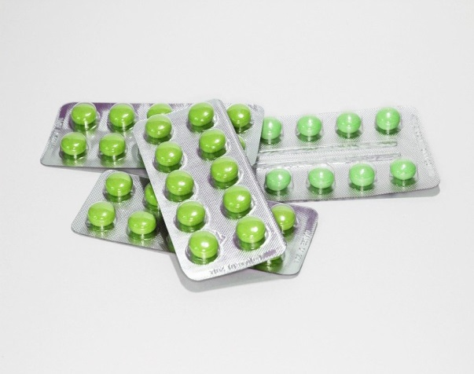
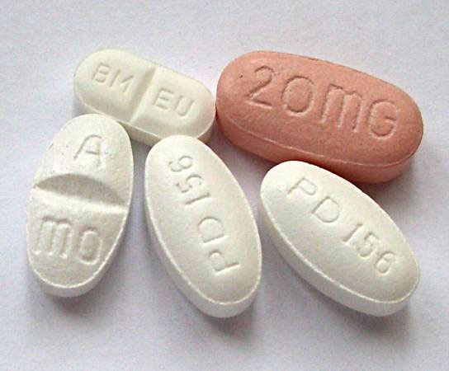
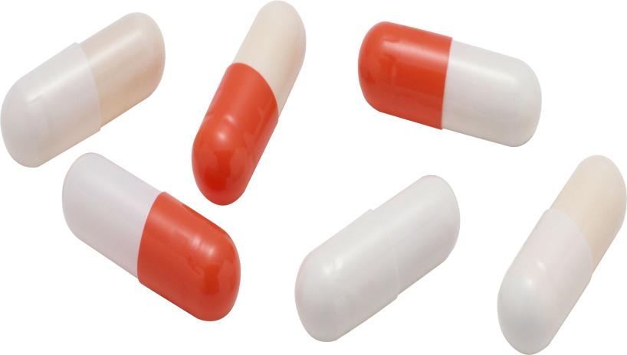
Ishlatilishi
Anilin asosan bo‘yoq sanoatida ishlatiladi. Anilinga oksidlovchilar ta’sir etganida, turli rangdagi moddalar hosil bo‘ladi, masalan qora anilin hosil bo‘ladi.
Bundan tashqari, anilin ko‘pchilik dori moddalarini sintez qilish uchun dastlabki xomashyo hisoblanadi.

Slide 16
Mustahkamlash
Aromatik aminlarning olinishiga misol keltiring.
NO₂
NH₂
+ 3H₂
+ 2H₂O
nitrobenzol
anilin
Nitrobirikmalarni qaytarish bilan aromatik aminlarni olish usulini birinchi bo‘lib, rus olimi N.N.Zinin amalga oshirdi.

Slide 17
Mustahkamlash
Anilindan fenil ammoniy xlorid tuzi hosil bo‘lishi reaksiya tenglamasini yozing.
NH₃
NH₂
+
Cl
+ H
Cl

Slide 18
Mustahkamlash
Anilinning bromli suv bilan reaksiya tenglamasini yozing.
NH₂
NH₂
Br
Br
+ 3B₂
+3HBr
Br
Anilin bromli suv ta’sir ettirganda tribromanilin cho‘kmasi hosil bo‘ladi (benzol bromli suv bilan ta’sirlashmaydi).

Slide 19
Mustahkamlash
4. Aromatik aminlarga misol keltiring.
CH₃
CH₃ – N – CH₂ – CH₃
NH₂
NH
Fenilamin
metilfenilamin
metiletilfenilamin

Slide 20
Mustaqil bajarish uchun topshiriqlar
“Aromatik aminlarning olinishi va xossalari. Anilin. Olinishi. Fizik va kimyoviy xossalari” mavzusini o‘qish
138-sahifadagi 4-topshiriqni bajarish.

